Slide 1
Специальные насосы из композитов
ООО Специальное конструкторское бюро «Мысль»

Slide 2
ООО СКБ «Мысль» предлагает изготовление из специальных композиционных материалов элементы насосных установок для работы с агрессивными рабочими средами. Мы изготавливаем корпуса, входные патрубки, рабочие колеса, элементы трубопроводной арматуры для работы с химически-активными, абразивными, горячими и прочими жидкостями в т.ч. пульпами и сильно загрязненными средами.

Slide 3
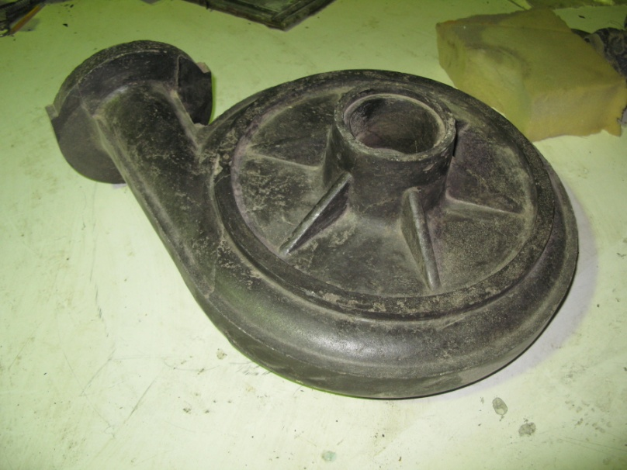
Преимущества рабочих колес насосов и вентиляторов из композиционных материалов перед аналогами из стали, чугуна и специальных сплавов:
Применение композиционных материалов (стеклопластики, углепластики, керамические, полиматричные и т.п.) для изготовления рабочих колес насосов и вентиляторов позволяет снизить:
массу колеса в 3-4 раза;
трудоемкость изготовления в 1,5-3 раза;
энергоемкость производства в 8-10 раз;
металлоемкость всей конструкции в 1,6-3 раза;

Slide 4
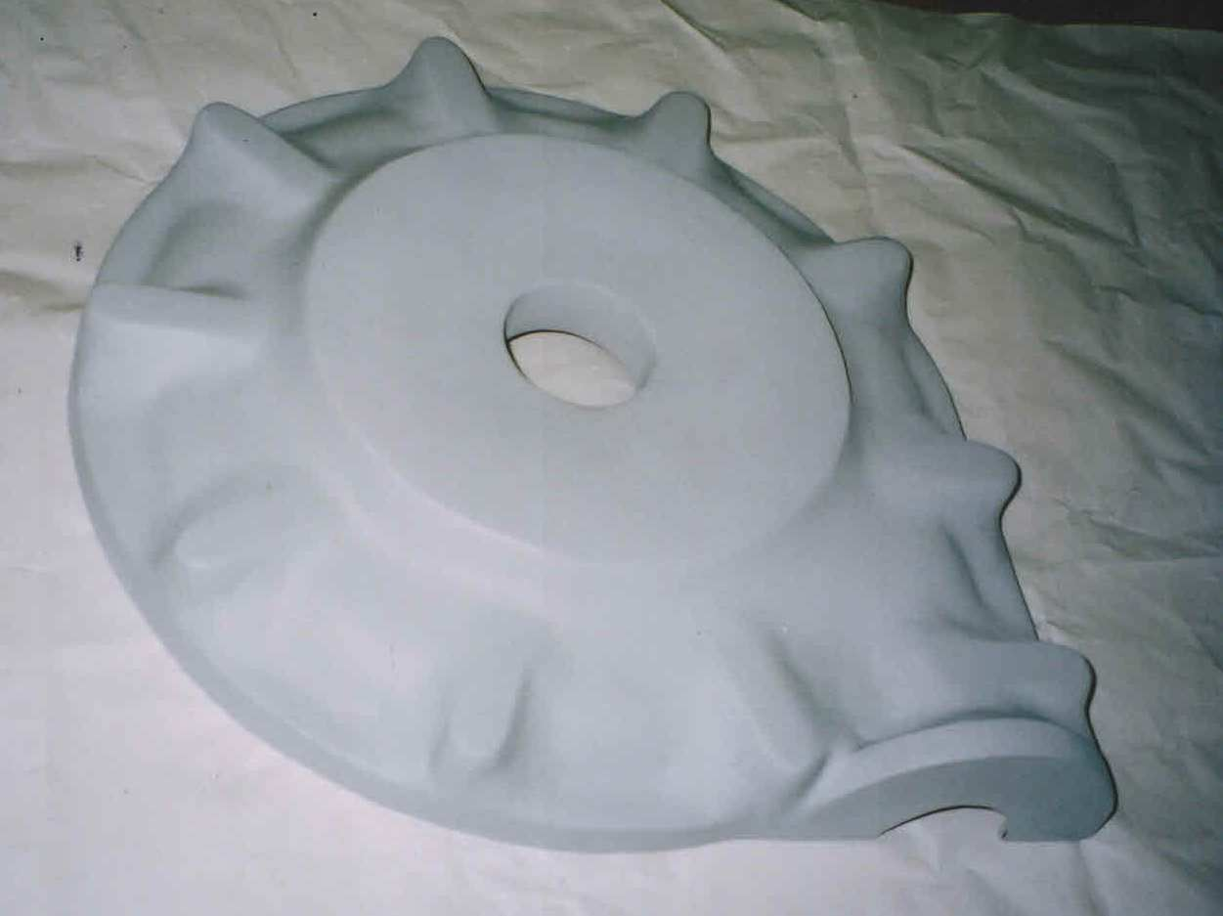
Преимущества рабочих колес насосов и вентиляторов из композиционных материалов перед аналогами из стали, чугуна и специальных сплавов:
Композиты позволяют в 1,5-3 раза увеличить ресурс техники, сократить до минимума потери от коррозии, абразивного износа, биологического и радиационного воздействия.
Отличительной особенностью изделий из композитов является их ремонтопригодность на любой стадии разрушения, а также возможность создавать изделия с заранее прогнозируемыми свойствами и эксплуатационными характеристиками.

Slide 5
Эксплуатационные преимущества изделий из композиционных материалов
небольшой вес, что значительно облегчает монтажные и ремонтно-профилактические работы, кроме того – во многих случаях можно отказаться от динамической балансировки ротора турбомашины;
ремонтопригодность колес позволяет на любой стадии износа или поломки восстановить базовые рабочие характеристики;

Slide 6
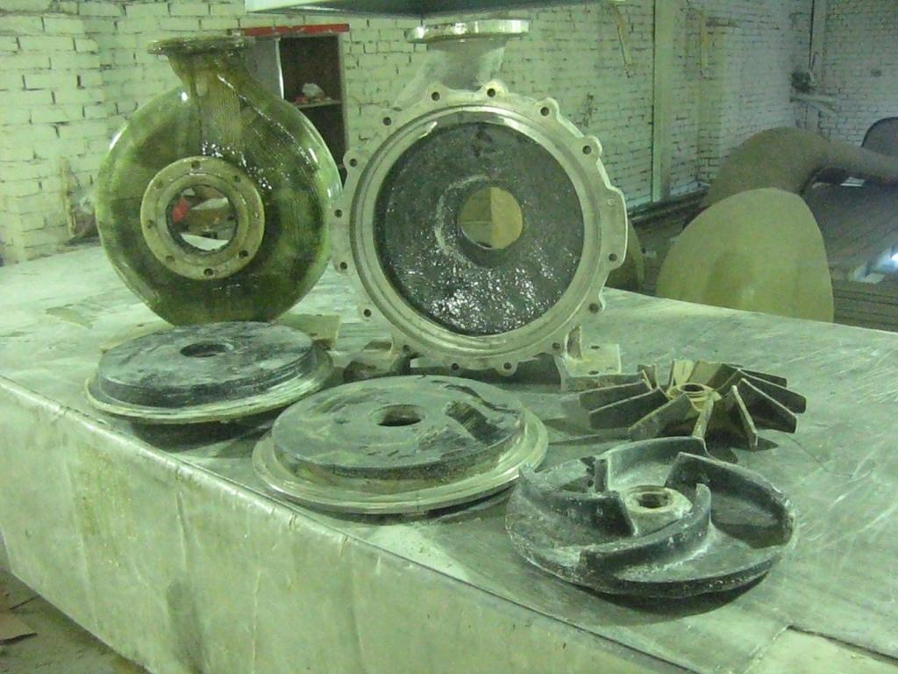
Эксплуатационные преимущества изделий из композиционных материалов
создание антиадгезионной рабочей поверхности, исключающей налипание грязи на колесах и, как следствие, исключение дисбаланса, вибрации и разрушения рабочих колес;
при разрушении рабочих колес – осколки не повреждают корпус машины, а отлетевшая лопатка – не обладает таким травмирующим эффектом как металлическая;
рабочие колеса вентиляторов не подвержены коррозии при работе в агрессивных средах;

Slide 7
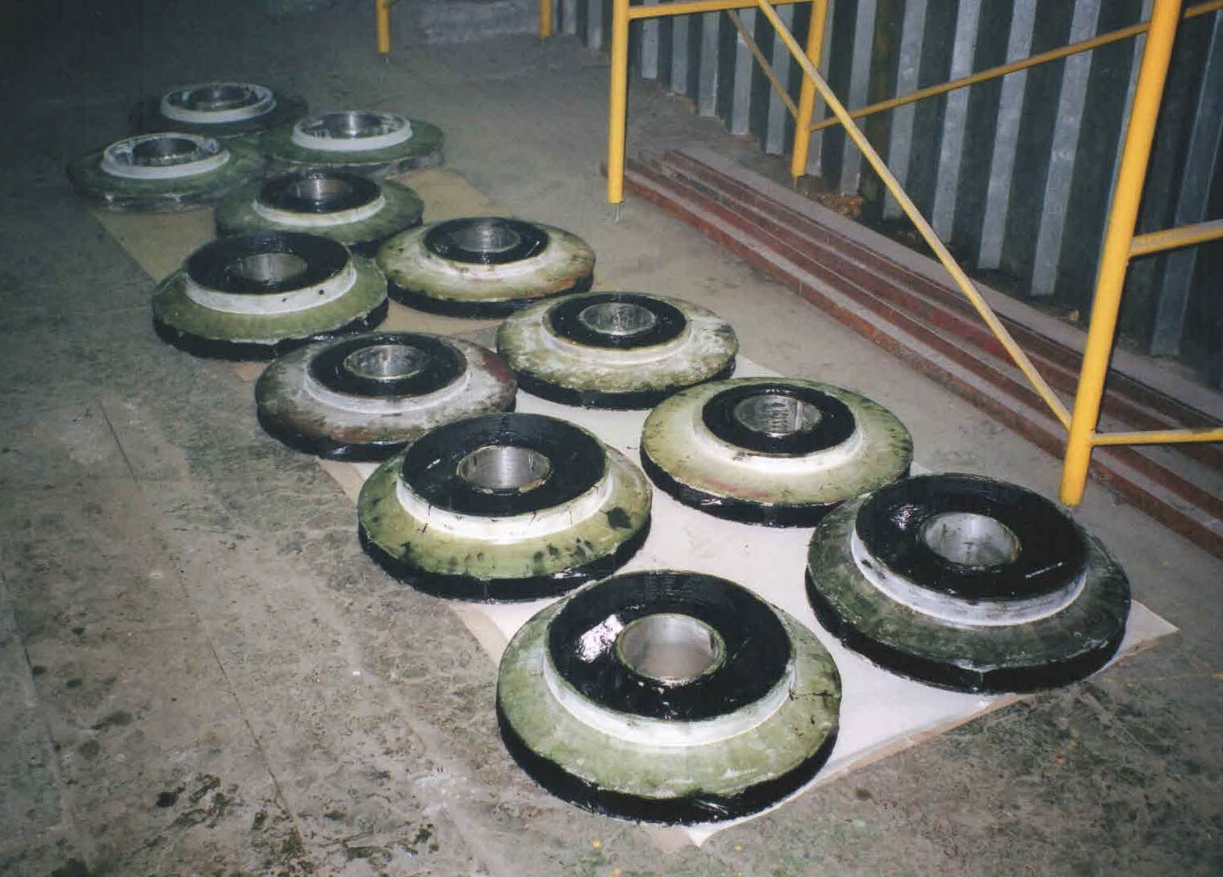
Эксплуатационные преимущества изделий из композиционных материалов
рабочие колеса насосов выполняются из композитов, стойких к любой из заявленных рабочих сред;
изделия из композиционных материалов обладают демпфирующими свойствами и гасят резонансные колебания, возникающие при работе с текущими средами, вследствие чего повышается надежность работы турбин в переходных режимах и снижается уровень шума (важно для скоростных турбомашин);
поверхность рабочих колес идеальна с точки зрения качества и шероховатости, что снижает уровень гидравлических и объемных потерь при работе и повышает кпд турбомашины;
ремонт и обслуживание рабочих колес из композиционных материалов можно проводить «по месту» или в условиях любого ремонтного участка, без привлечения дорогостоящего сложного оборудования.

Slide 8
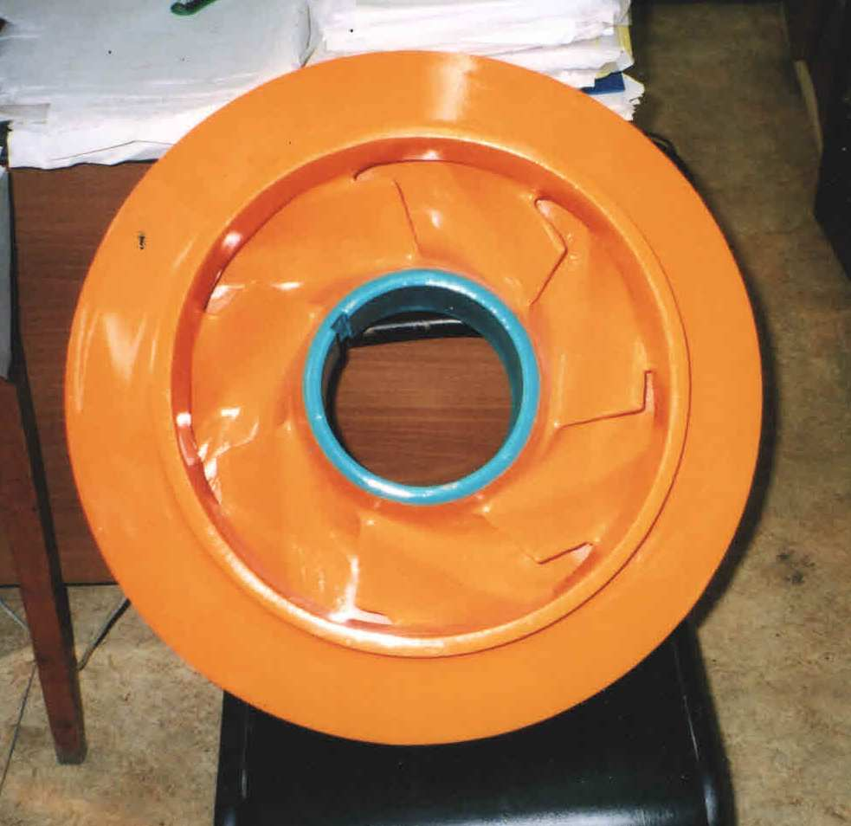
Экономические показатели
По результатам замеров производительности насосов и их потребляемой активной мощности с применением приборов, задействованных в автоматизированной системе диспетчерского контроля и регулирования электроэнергии ОАО «СУБР», получены следующие результаты:
удельный расход потребляемой электроэнергии насоса главного водоотлива шахты, оборудованного стальными колесами, составил 1,91, а насоса с рабочими колесами из композита – 1,48;
количество потребляемой электроэнергии базового насоса составило 562066 квт.ч в месяц, а насоса с композитными колесами - 520812 квт.ч (на 41254 квт.ч – меньше) за тот же период;
производительность базового насоса составляет 590 м³/ч, модернизированного – 690 м³/ч, т.е на 17% больше.

Slide 9
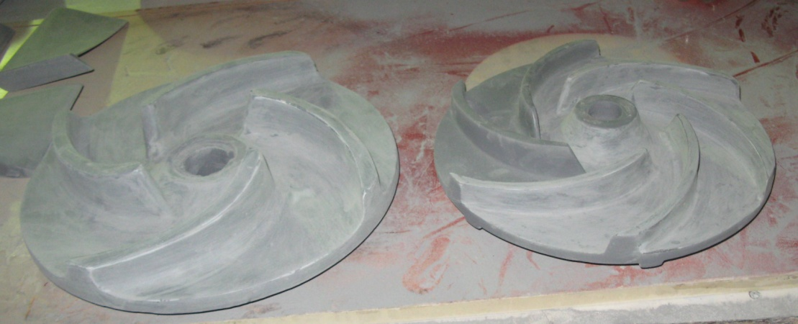
Рабочие колеса грунтовых насосов

Slide 10
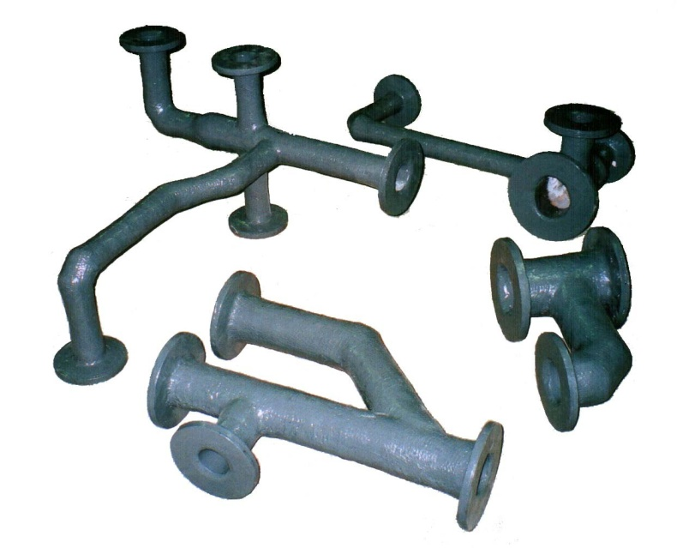
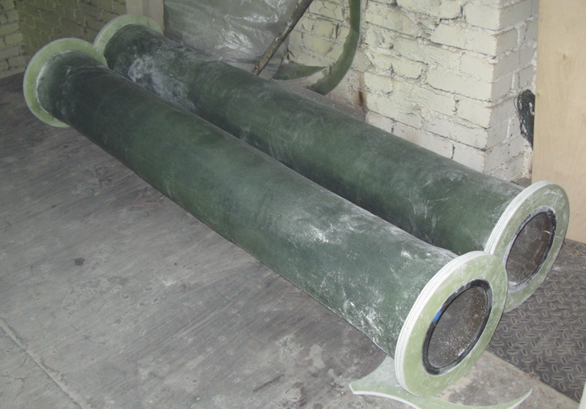
Трубная обвязка из химстойкого композита
Стеклопластиковые трубы, футерованные абразивостойким композитом
ООО Специальное конструкторское бюро «Мысль»
620076, РФ, Екатеринбург, пл.Жуковского, 1 литер «В»,
т. (343) 295-98-29, sdo_mysl@mail.ru
www.sdo-mysl.ru

